Slide 1



ANGULAR
2
Configuración del Entorno de Desarrollo
César Aguilera Sepúlveda
caguilsepulveda@gmail.com
Desarrollo FrontEnd con Angular – código 634529

Slide 2

INSTALACIÓN DEL FRAMEWORK
Desarrollo FrontEnd con Angular – código 634529

Slide 3

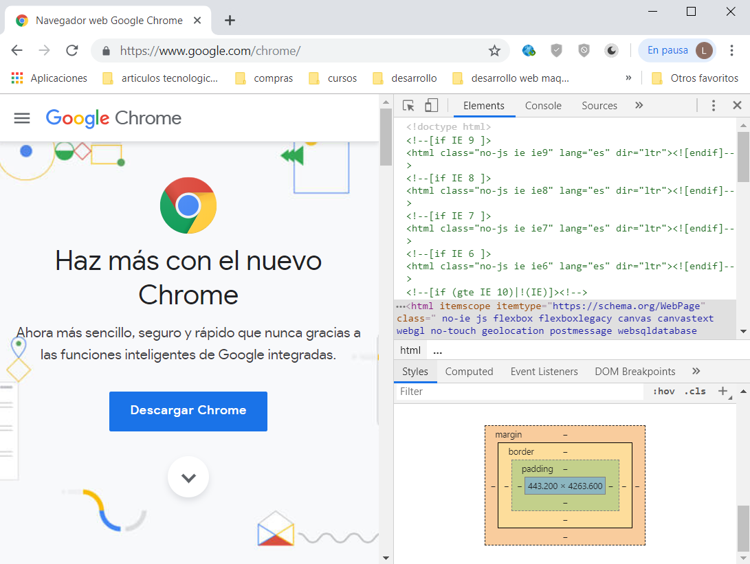
Herramientas de desarrollador
Se recomienda el uso de Google Chrome y sus herramientas de desarrollador.
https://www.google.com/chrome/
Desarrollo FrontEnd con Angular – código 634529

Slide 4


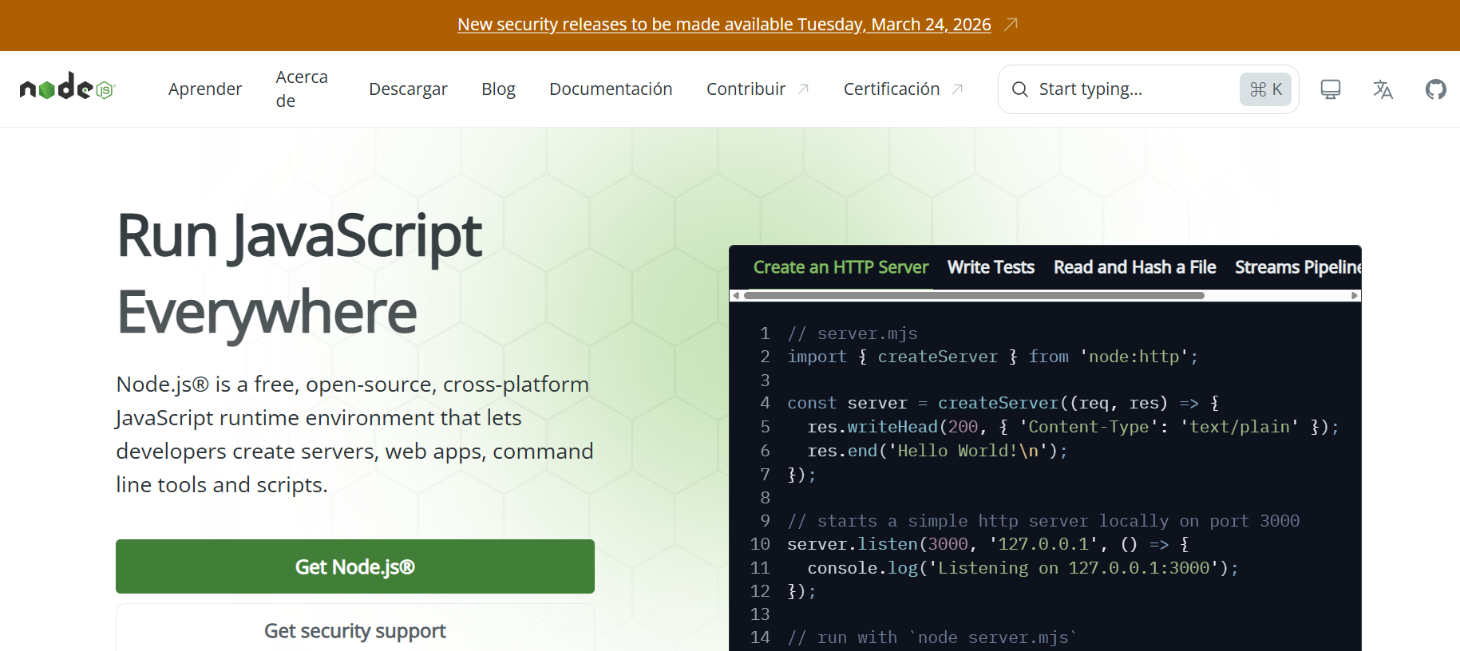
NodeJS y NPM
Node JS contiene todo lo necesario para el funcionamiento de Angular.
https://nodejs.org/es
Es un framework Javascript.
Corre del lado del servidor
Se basa en eventos
Es asíncrono.
Desarrollo FrontEnd con Angular – código 634529

Slide 5
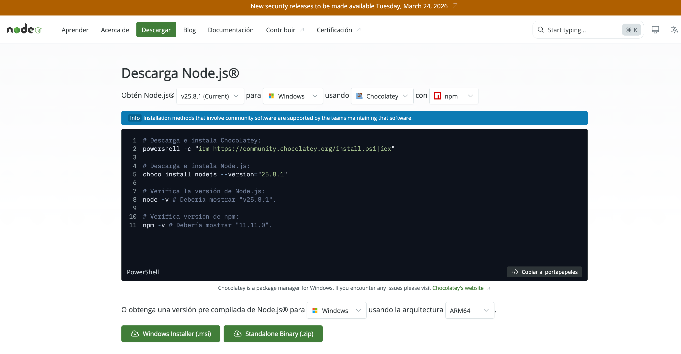
NodeJS y NPM…
Proceso de instalación de NodeJS y NPM
Desarrollo FrontEnd con Angular – código 634529

Slide 6

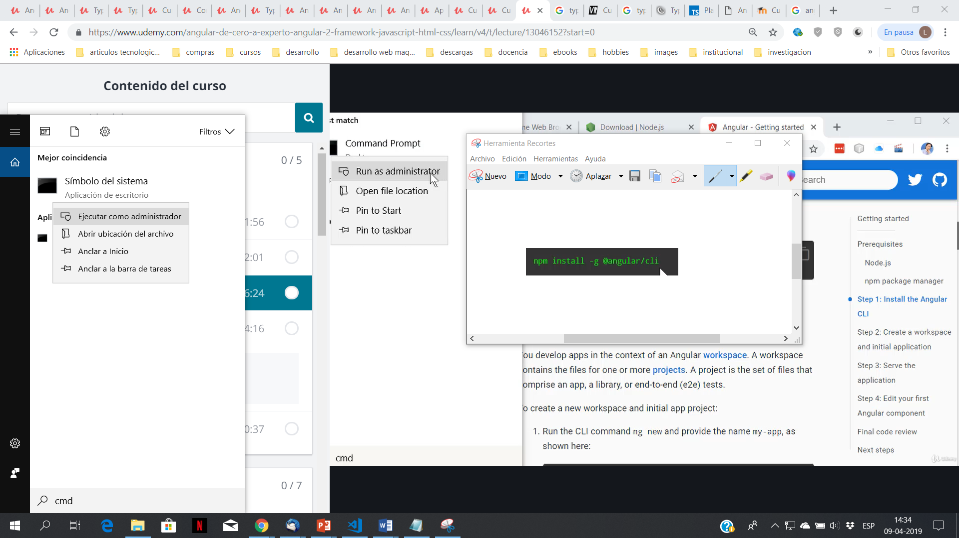
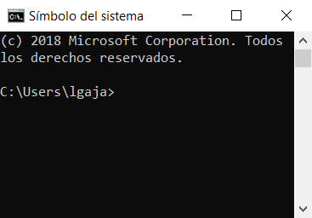
Angular CLI - Command Line Interface
Angular CLI facilita la construcción de un proyecto Angular.
Abrir ventana de consola en modo administrador.
Desarrollo FrontEnd con Angular – código 634529

Slide 7
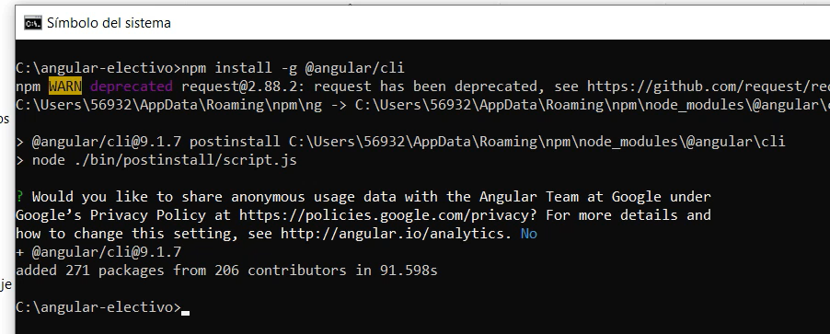
Angular CLI - Command Line Interface…
Instalar Angular cli en modo global (-g)
npm install -g @angular/cli
Desarrollo FrontEnd con Angular – código 634529

Slide 8
CREACIÓN DE UN PROYECTO ANGULAR
Desarrollo FrontEnd con Angular – código 634529

Slide 9

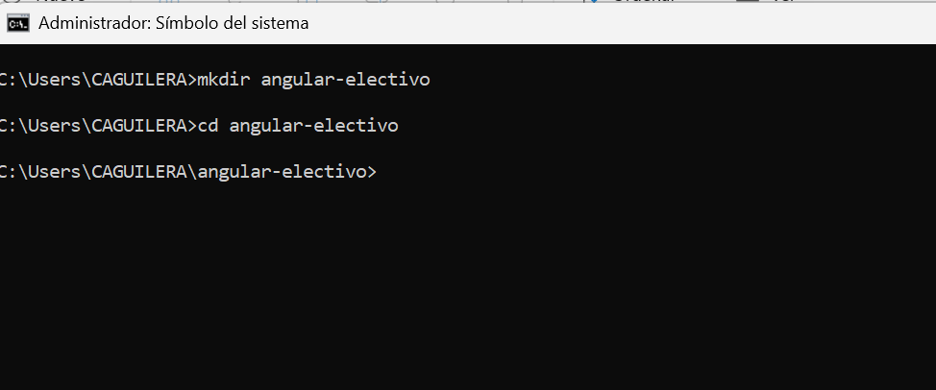
Ubicar el directorio de trabajo
Cambiarse a la carpeta en la cual crearemos nuestro proyecto.
En la consola de Windows usar:
cd .. Para salir de una carpeta
cd \ Para ir a la raíz del directorio
cd <nombre carpeta> para entrar en una
mkdir: Crear directorio
<unidad>: Cambiar la unidad de trabajo
Desarrollo FrontEnd con Angular – código 634529

Slide 10
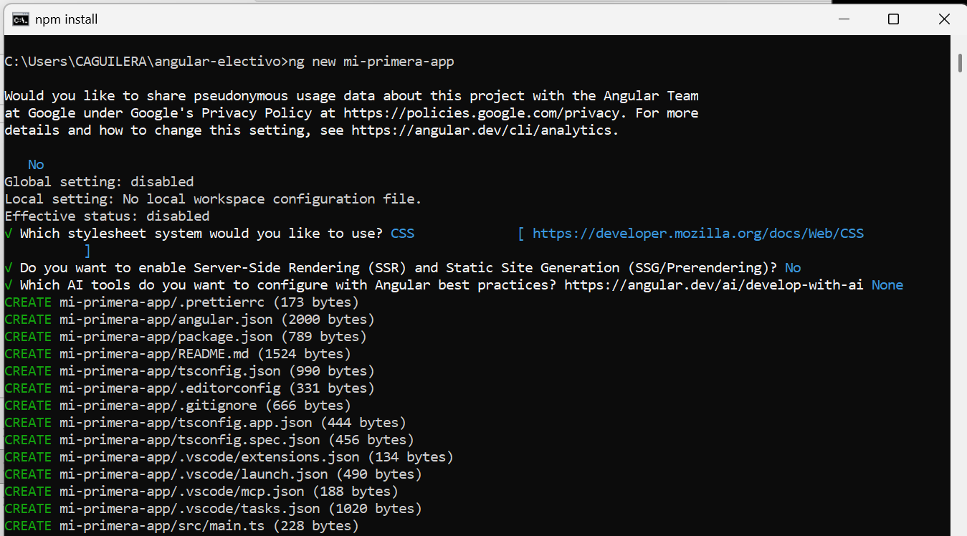
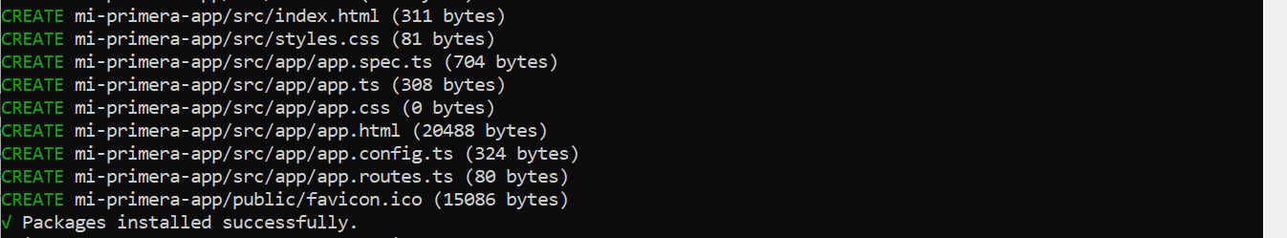
Crear el proyecto con Angular CLI
Ejecutar el comando de creación del proyecto:
ng new mi-primera-app
Desarrollo FrontEnd con Angular – código 634529

Slide 11
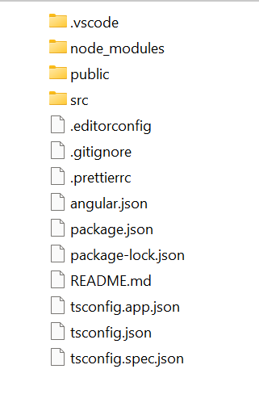
Estructura del Proyecto
Si observamos el contenido de la carpeta generada, encontraremos:
Desarrollo FrontEnd con Angular – código 634529

Slide 12
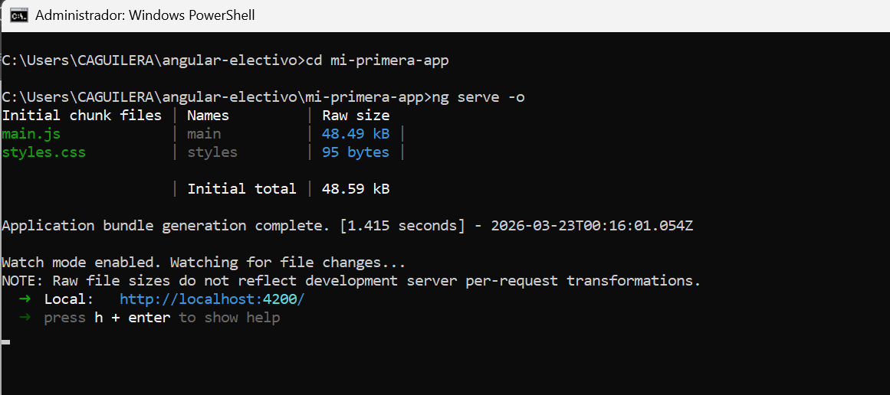
Lanzar el proyecto
Nos ubicamos dentro de la carpeta de nuestro proyecto creado.
Para iniciar el proyecto utilizamos:
ng serve -o
-o abre automáticamente el navegador
Desarrollo FrontEnd con Angular – código 634529

Slide 13
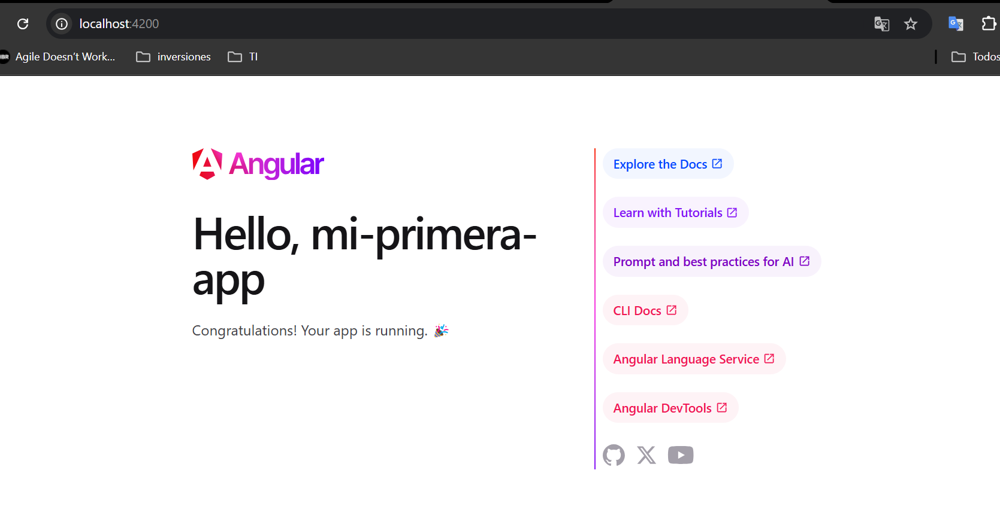
Visualizar el proyecto
Por defecto el proyecto es visualizado en:
http://localhost:4200/
Desarrollo FrontEnd con Angular – código 634529
Notes:
¿Dónde está el contenido que vemos en pantalla?
cambiar signal

Slide 14
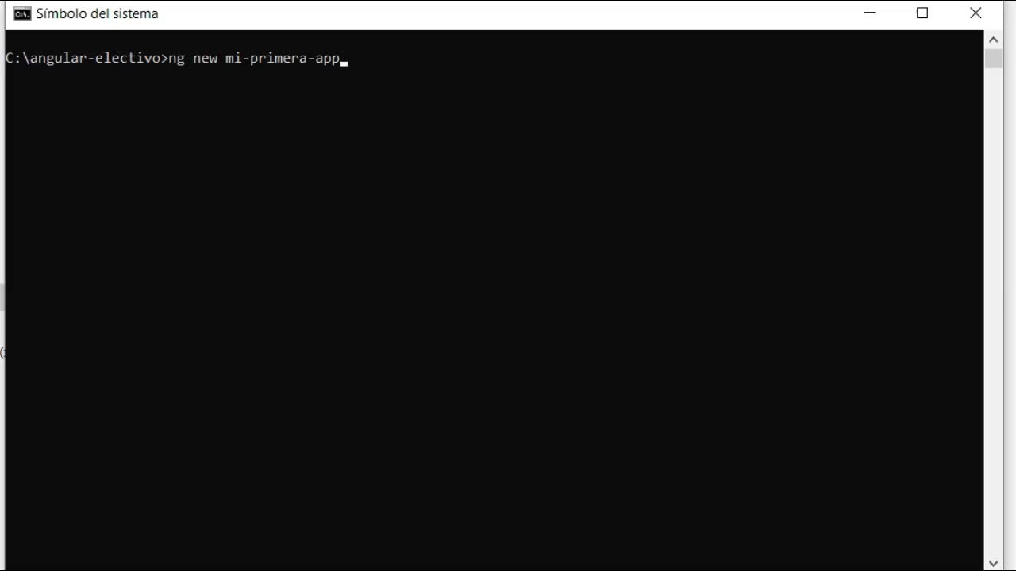
Resumen – Crear y Lanzar el Proyecto
Ejecutar el comando de creación del proyecto:
ng new mi-primera-app
Para iniciar el proyecto utilizamos:
ng serve -o
Desarrollo FrontEnd con Angular – código 634529

Slide 15
INSTALACIÓN DEL EDITOR DE DESARROLLO
Desarrollo FrontEnd con Angular – código 634529

Slide 16

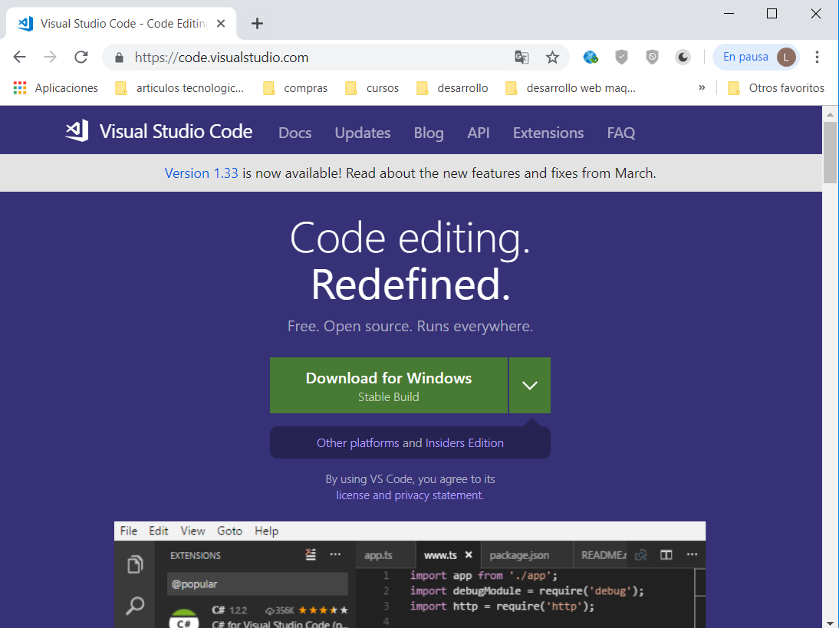
Instalar Visual Studio Code
Descargar Visual Studio Code desde:
https://code.visualstudio.com/
Desarrollo FrontEnd con Angular – código 634529

Slide 17
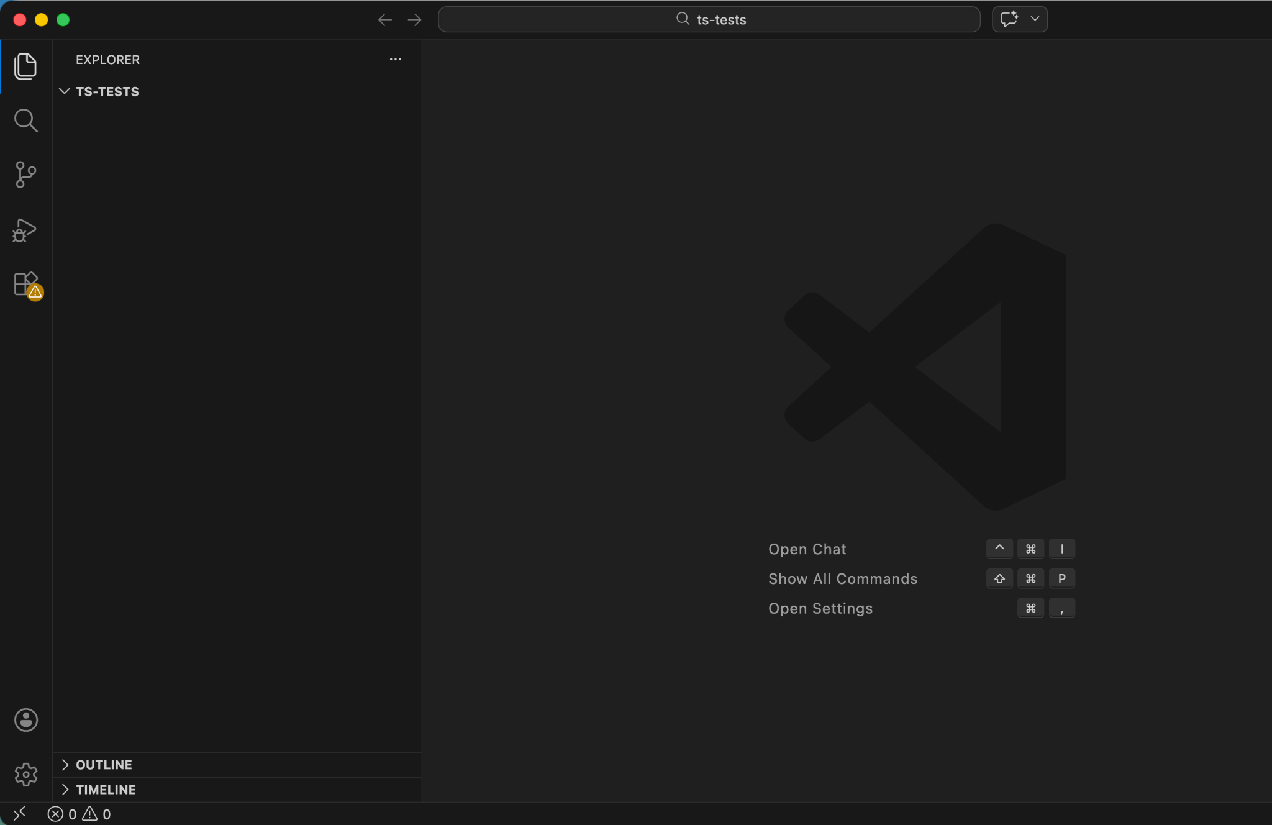
Abrir el proyecto creado en VSCode
Abrir la carpeta del proyecto
Explorador
Buscar
Control de cambios
Depuración
Extensiones
Administración
Desarrollo FrontEnd con Angular – código 634529

Slide 18
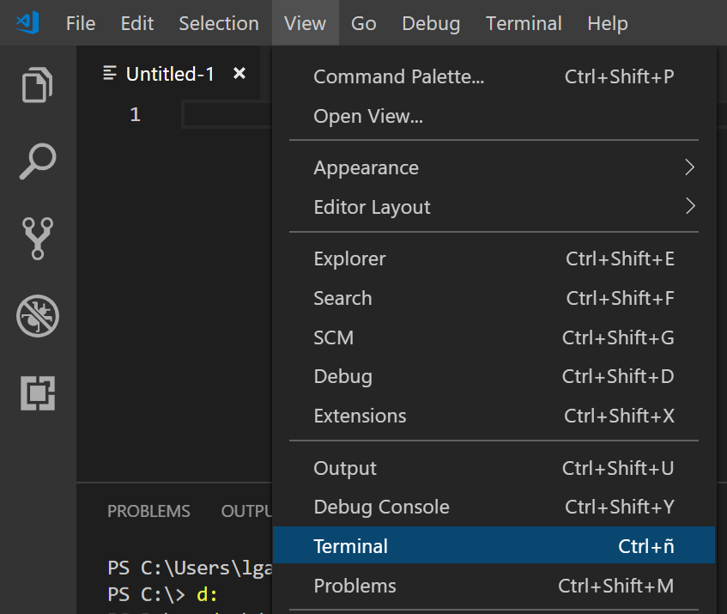
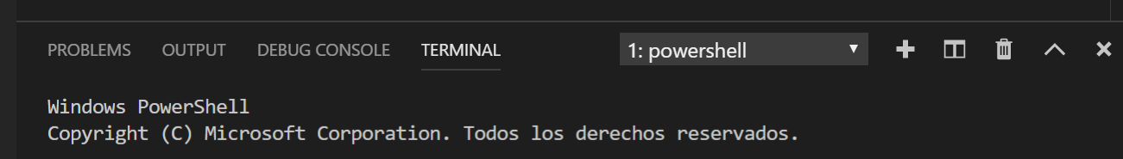
Consola de VS Code
Ejecutar el IDE como administrador
Abrir la consola de Visual Studio Code
Desarrollo FrontEnd con Angular – código 634529

Slide 19
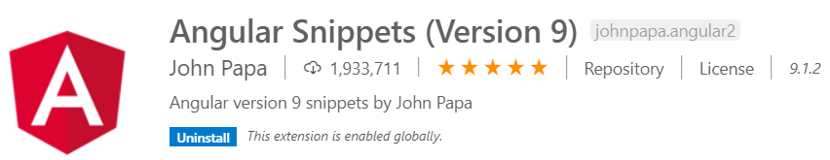
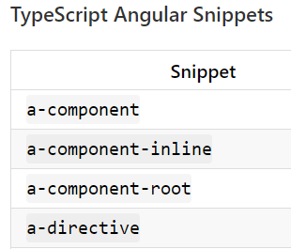
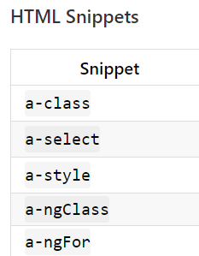
Instalar Extensiones para VSCode
Agrega tozos de código tipo tan solo tipeando palabras clave. Funciona tanto para Typescript como para HTML.
https://marketplace.visualstudio.com/items?itemName=johnpapa.Angular2
Ejemplo:
Desarrollo FrontEnd con Angular – código 634529

Slide 20

Instalar Extensiones para VSCode
Permite completaciones, detección de errores, sugerencias y navegación dentro de tus plantillas de angular, ya sean externas en un archivo HTML o incrustadas en anotaciones / decoradores en una cadena.
https://angular.io/guide/language-service
Ejemplo:
Desarrollo FrontEnd con Angular – código 634529

Slide 21
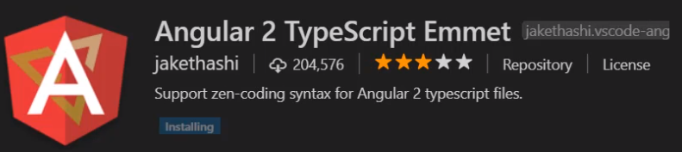
Instalar Extensiones para VSCode
Permite usar abreviaciones del tipo Emmet que al presionar la tecla tab se transforman en código HTML.
https://marketplace.visualstudio.com/items?itemName=jakethashi.vscode-angular2-emmet
Ejemplo:
Desarrollo FrontEnd con Angular – código 634529

Slide 22
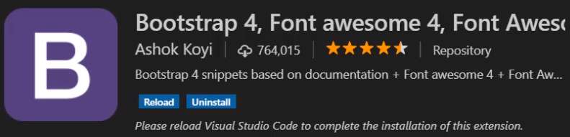
Instalar Extensiones para VSCode
Permite obtener código Bootstrap con solo tipear abreviaciones.
https://marketplace.visualstudio.com/items?itemName=thekalinga.bootstrap4-vscode
Ejemplo:
Desarrollo FrontEnd con Angular – código 634529

